Slide 1
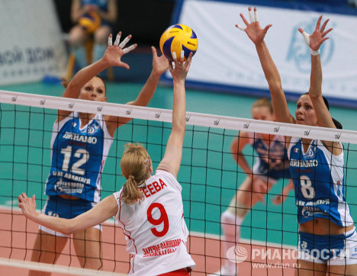
Волейбол
Кобзева 240-361-764

Slide 2

ВОЛЕЙБОЛ «в переводе с английского означает летающий мяч»).
Впервые играть в волейбол начали в Соединенных Штатах Америки в 1895 г., основная идея в том, чтобы играющие ударяли по мячу руками, заставляй его перелетать через сетку. В 1897 году были разработаны спортивные правила этой игры.

Slide 3

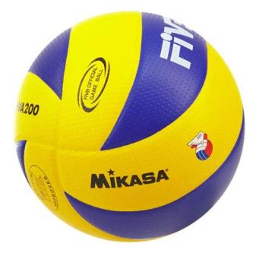



Slide 4

Официальной датой рождения волейбола в России считается
28 июня 1923

Slide 5
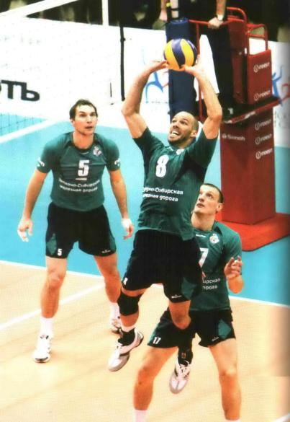
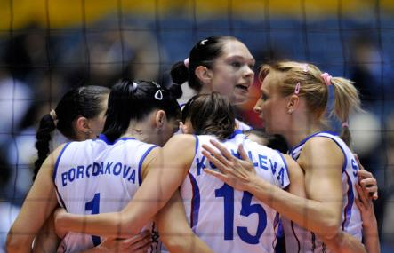
ВОЛЕЙБОЛ - командная спортивная игра с мячом. Цель игры – ударами рук направить мяч через сетку на сторону другой команды и там приземлить или заставить соперника отбить его с нарушением правил.

Slide 6
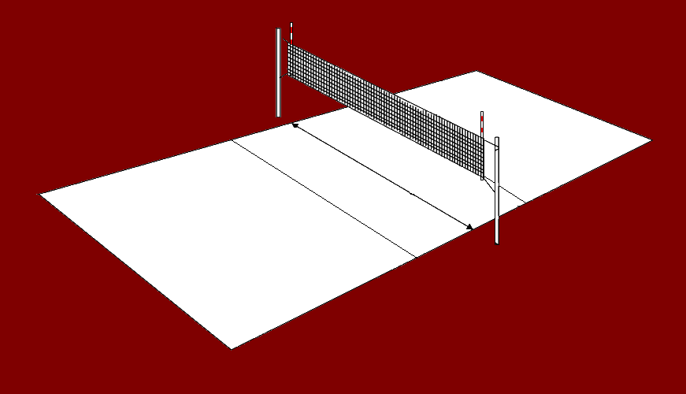
Игровая площадка

Slide 7
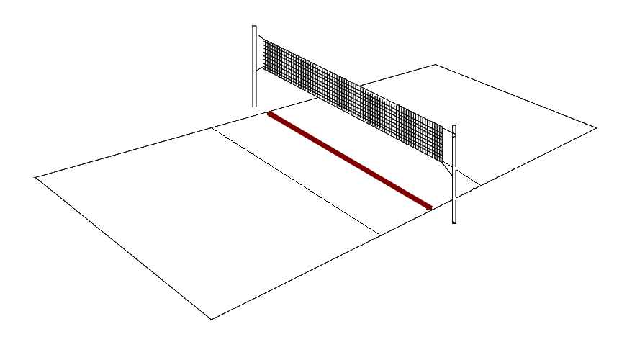
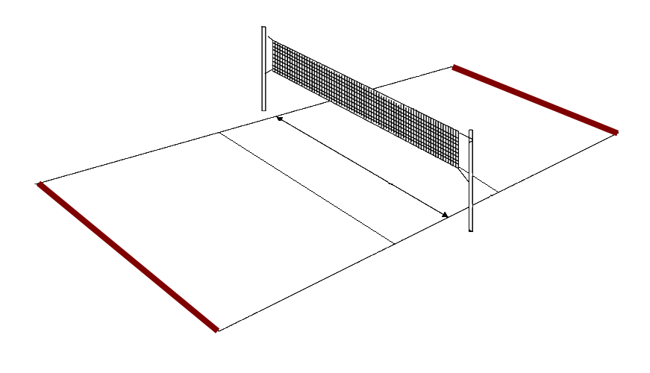
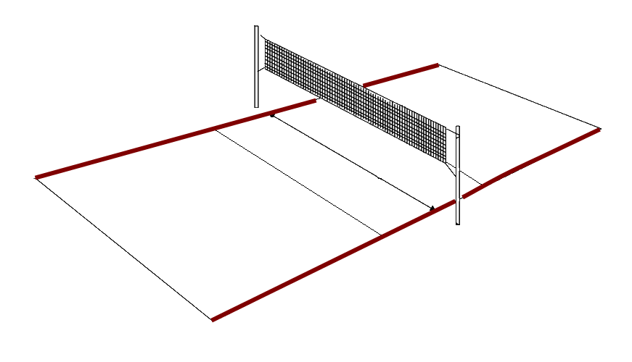
Свободная зона
Средняя линия
Лицевые линии
Боковые линии

Slide 9
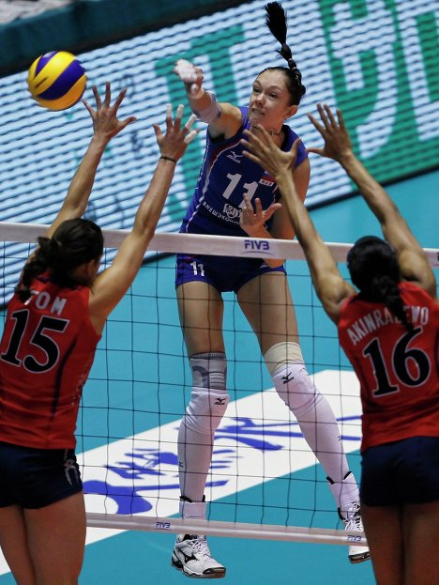
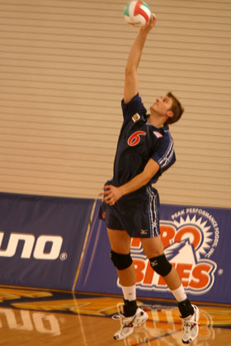
Экипировка

Slide 10
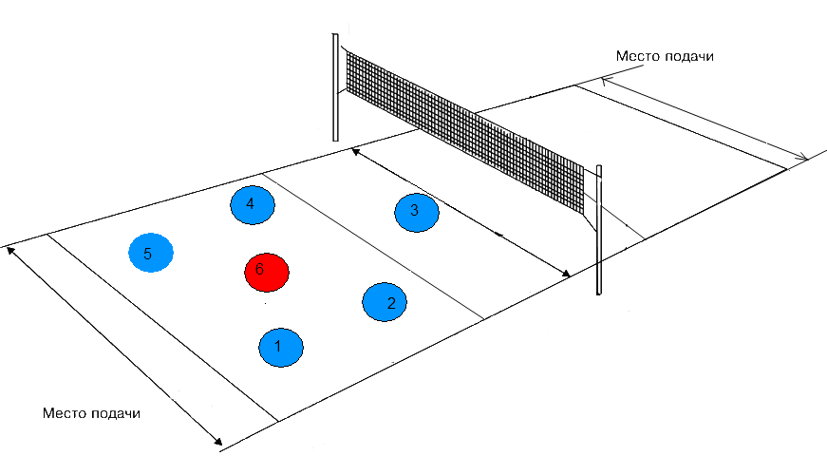
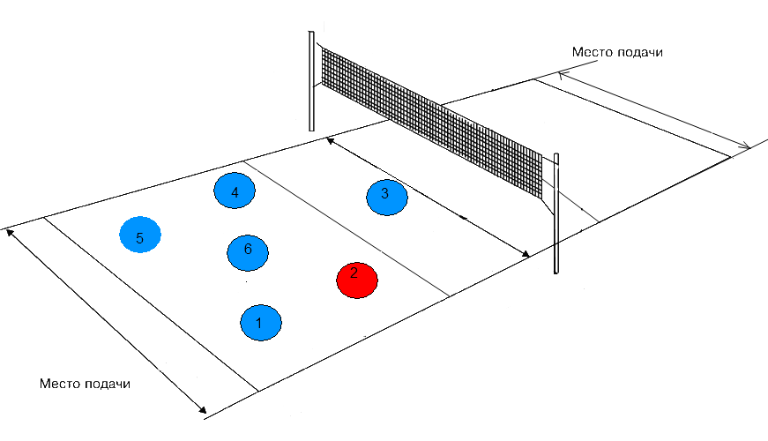
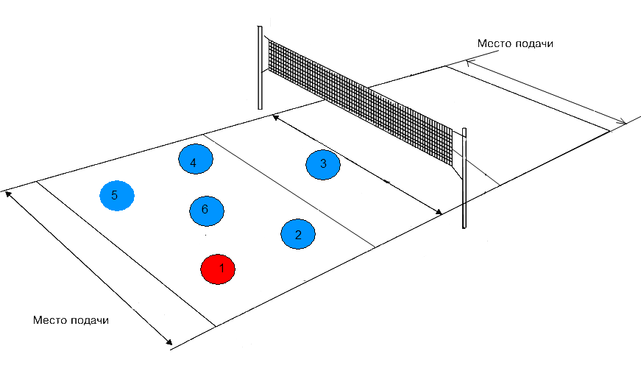
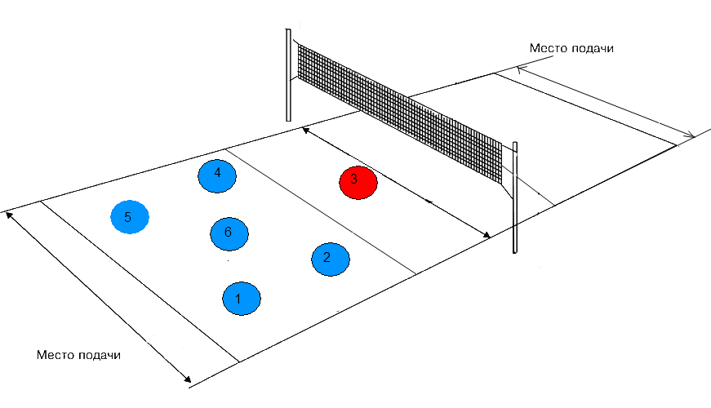
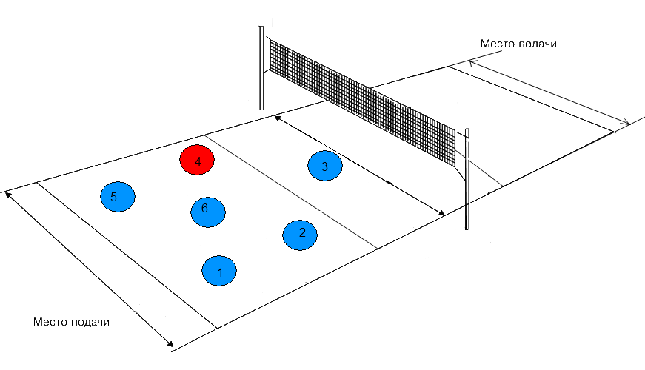
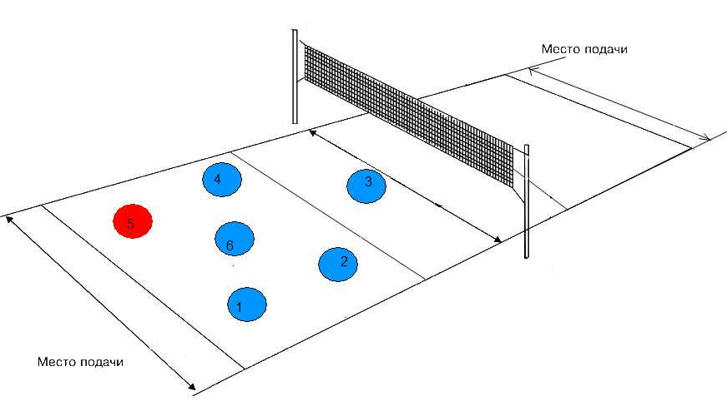
Позиции и переходы игроков

Slide 11
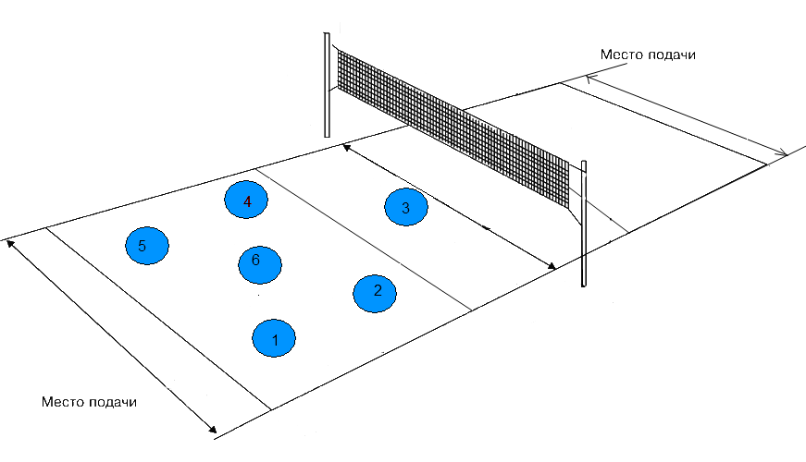
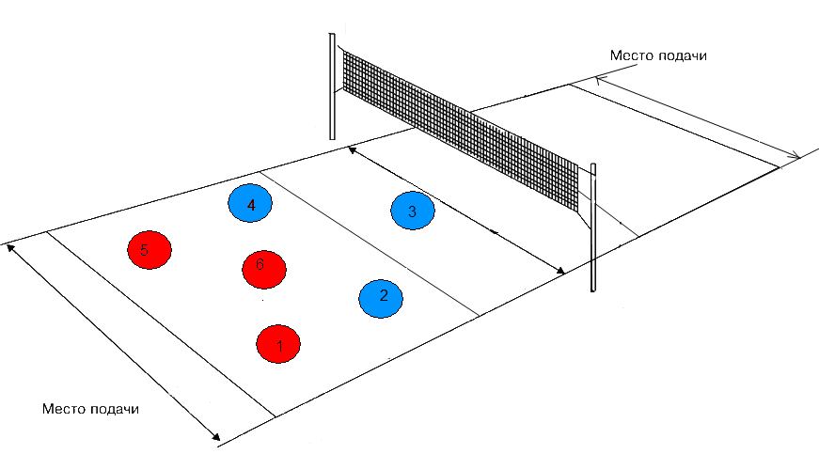
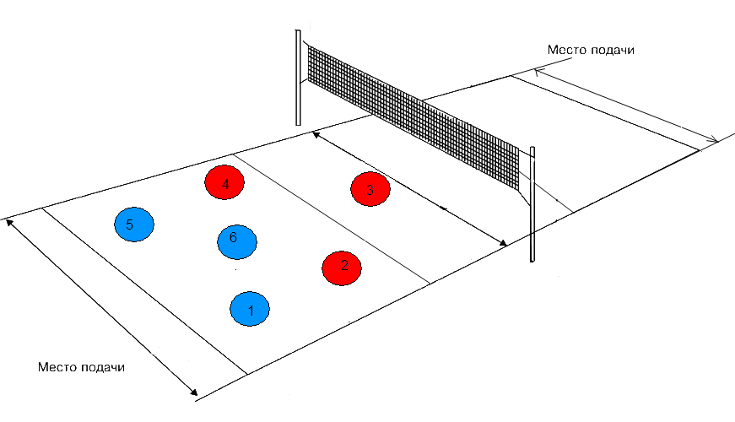

Slide 12
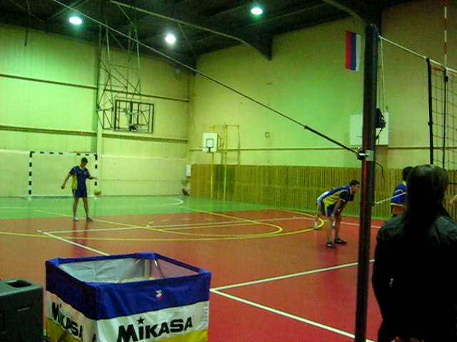

Slide 13





Slide 14
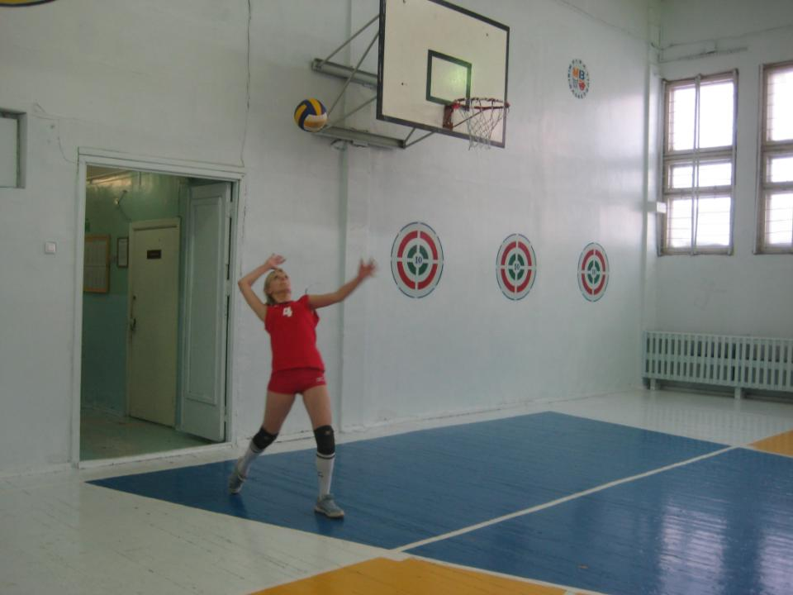
Подача производится из зоны подачи за лицевой линией площадки ударом по мячу кистью после того, как мяч был подброшен.

Slide 15
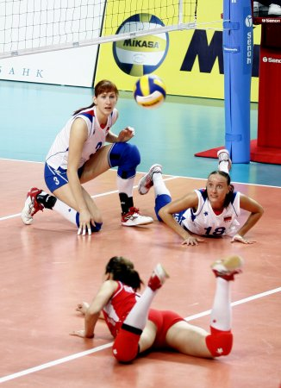
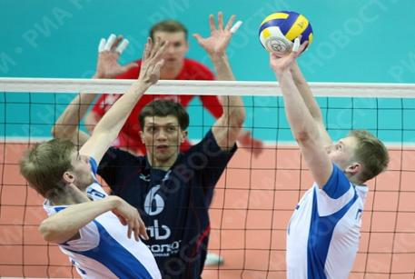
Команда получает очко и право на подачу, если соперник не сумел отбить мяч (и тот коснулся пола), не перекинул мяч обратно через сетку за три касания или сделал это с нарушением правил.

Slide 16
Правила.
1. При подаче или розыгрыше, если мяч касается об сетку, ошибкой это не считается.
2. Во время подачи обе команды должны быть в площадке, кроме подающего.
3. Сеть специально трогать нельзя, так как это засчитается ошибкой и мяч перейдет противоположной команде.
4. Волейбол является честной игрой и если во время игры вы совершили ошибку, нужно поднять руку, если этого не заметил судья.
5. Мяч, который был направлен в аут с подачи, является ошибкой и будет направлен другой команде и с 1 очком выигрыша.
6. Во время игры вы не имеете право выражать ругательства или предъявлять претензии судье, за это вас могут удалить с поля. Только лишь капитан может подойти и задать интересующий вопрос, который вызвал спорную ситуацию.
7. Не забываем, что любой вид спорта требует тщательной разминки. Так как мышцы и организм в целом нужно разогреть и подготовить, что бы не возникали травмы.
8. К каждой тренировке нужно относиться с полной серьезностью, так как от этого зависит результат командной игры.

Slide 17
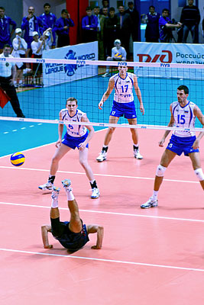
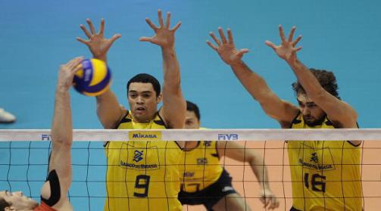
Развитие всех качества необходимо для игры в волейбол, но основными являются:
Сила
Быстрота
Ловкость

Slide 18
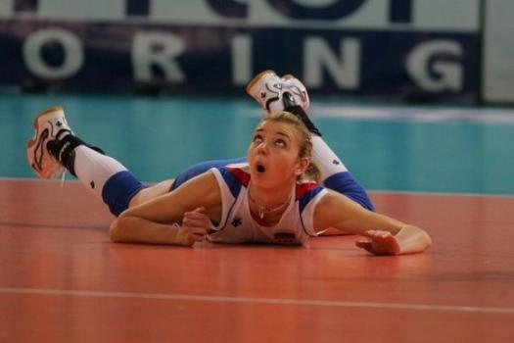
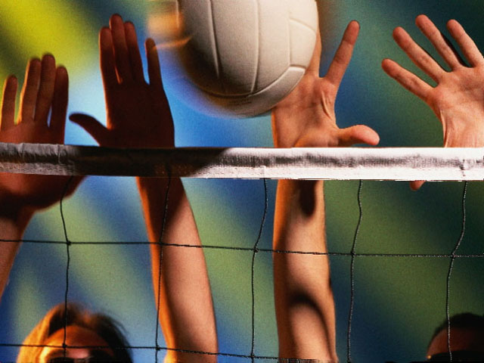
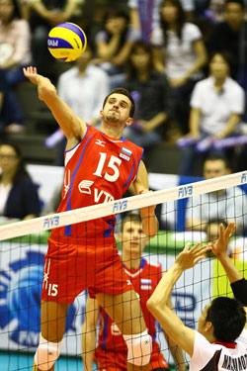
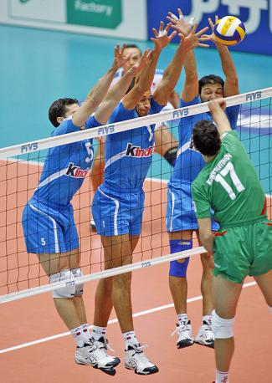
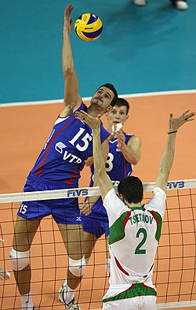
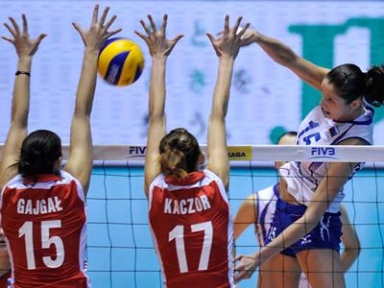
Удачи вам в освоении и совершенствовании игры в волейбол.

